Slide 1
Vlažnost zraka i padaline

Slide 2
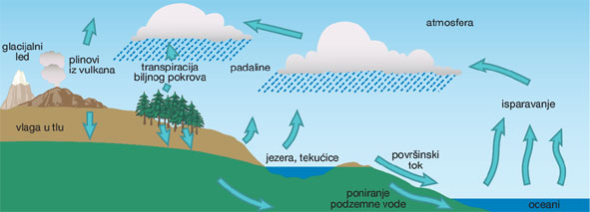

Slide 3
APSOLUTNA VLAGA – g/m³
RELATIVNA VLAGA – u %
≥ 100% → ZASIĆENOST
(temp. ROSIŠTA)
NAOBLAKA - količina oblaka koja je prisutna na nebu
→ u desetinama prekrivenog neba

Slide 4
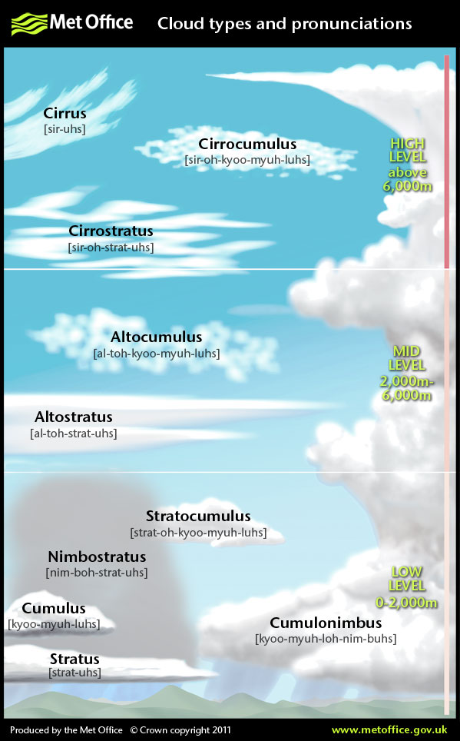
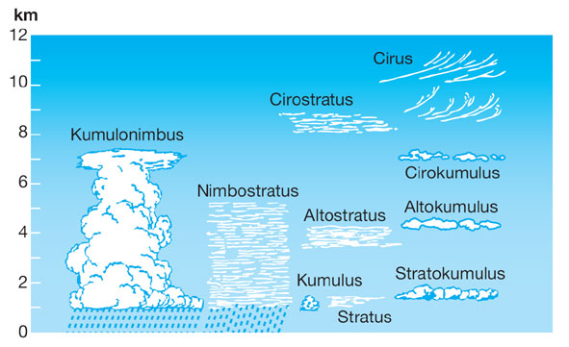
10 rodova oblaka

Slide 5
→ 4 glavna:
a) CIRRUS (vlaknast)
b) STRATUS (slojevit)
c) KUMULUS (grudast)
d) NIMBUS (kišni)
obilne padaline daje kumulonimbus

Slide 6
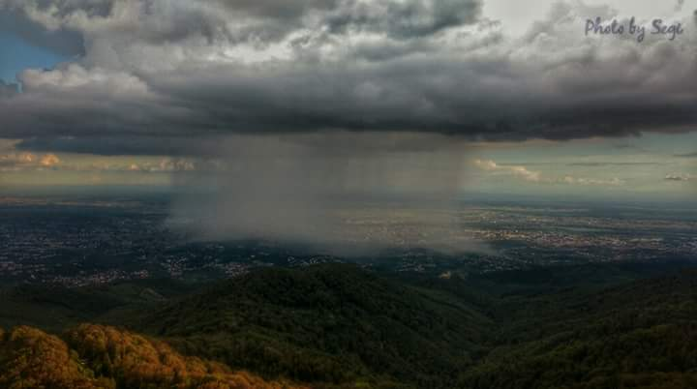

Slide 7
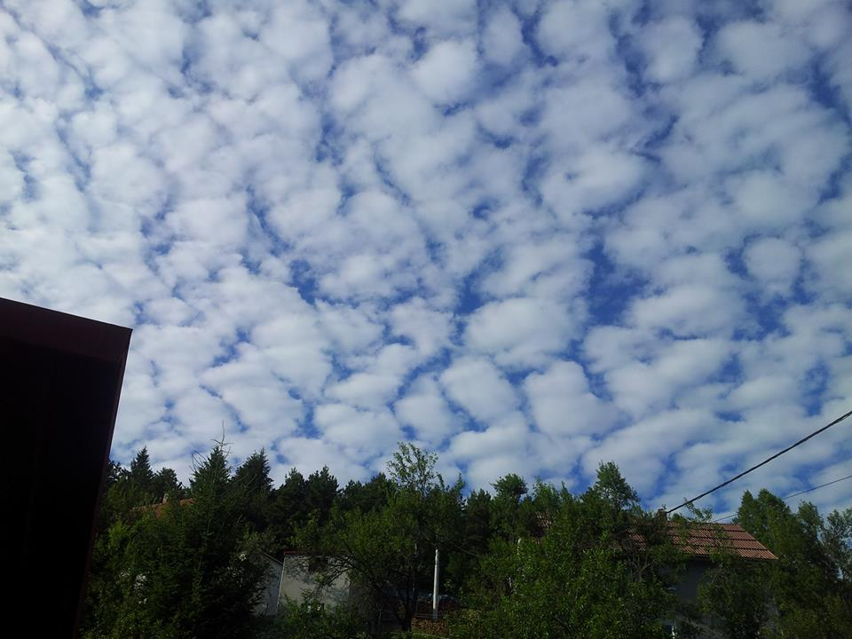

Slide 8
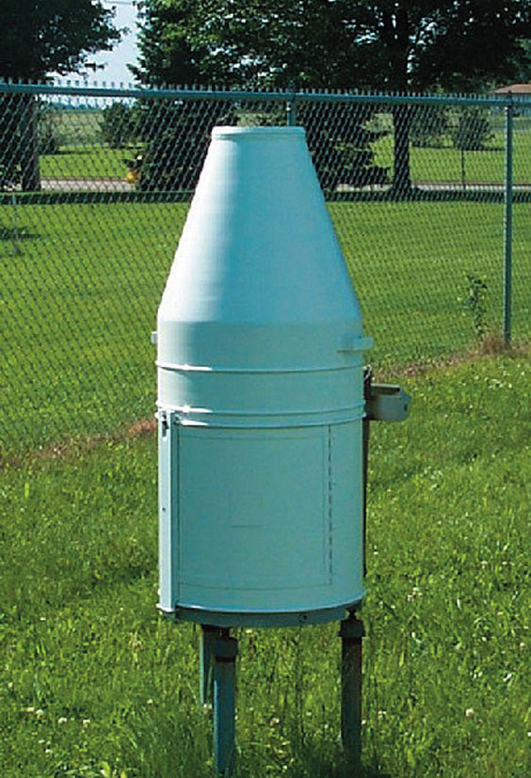
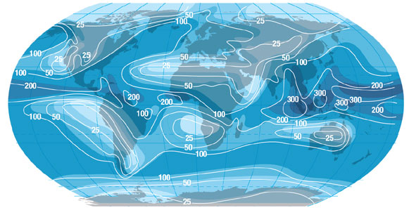
PADALINE
mjerenje – kišomjer (u mm)
na kartama – IZOHIJETE

Slide 9
ovise o: - g.š. i NV
- reljefu
- prolazu ciklona i anticiklona
- rasporedu kopna i mora

Slide 10
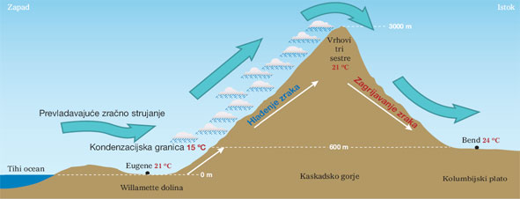
prema postanku:
a) KONVEKCIJSKE
nastaju termičkom konvekcijom
b) OROGRAFSKE
pod utjecajem reljefa
c) FRONTALNE

Slide 11
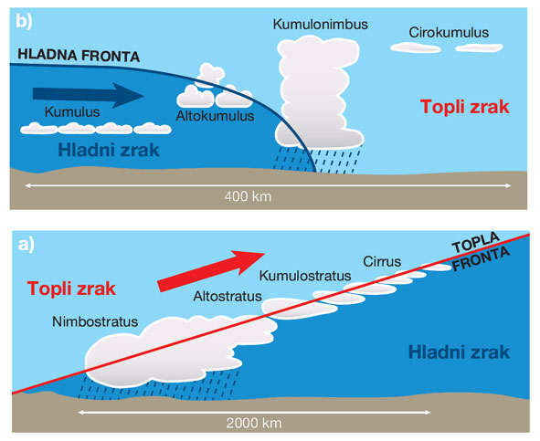

Slide 12
vrste: a) kiša, snijeg, tuča
b) rosa, mraz, inje

